Slide 1
Актуальные тенденции в развитии ранней помощи на территории Свердловской области
Григорова Юлия Александровна,
руководитель СРП
ГАУ «РЦ «Талисман» г. Екатеринбурга»
Екатеринбург 2022

Slide 2
От раннего вмешательства к ранней помощи
2017-2020 годы
Формирование в Свердловской области системы ранней помощи как социально необходимого проекта
на основе межведомственного взаимодействия
2009 год
Проект «Социальное сопровождение семьи, воспитывающей ребенка раннего возраста с нарушениями развития»
2008 год
Направление деятельности «Раннее вмешательство»
Коррекционно-развивающая работа с детьми раннего возраста, имеющими нарушения развития, тренировка изолированных навыков, информирование семьи
Профилактика нарушений развития и инвалидности у детей раннего возраста, сопровождение семьи, партнерские отношения с семьей
Функциональный подход на основе принципов МКФ;
семейно-центрированный характер деятельности службы

Slide 3
Нормативное правовое и методическое обеспечение
Федераль-
ный уровень
Концепция развития ранней помощи в Российской Федерации на период до 2020 года
Концепция государственной семейной политики в Российской Федерации на период до 2025 года
Постановление Правительства Свердловской области от 22.01.2014 № 23-ПП «Об утверждении комплексной программы Свердловской области «Доступная среда» (план мероприятий по ранней помощи подпрограммы 2)
Ведомст- венный уровень
Приказ Министерства здравоохранения Свердловской области от 11.05.2018 № 760-п «Об оптимизации работы учреждений здравоохранения Свердловской области по мониторингу состояния здоровья детей из групп перинатального риска»
Приказ Министерства общего и профессионального образования Свердловской области от 30.07.2018 № 362-Д «О создании служб ранней помощи в организациях системы образования Свердловской области»
Приказ Министерства социальной политики Свердловской области от 23.10.2018 № 399 «О создании служб ранней помощи в организациях социального обслуживания, находящихся в ведении Свердловской области»
Методические рекомендации Минтруда России по развитию ранней помощи детям и их семьям в субъектах Российской Федерации
Закон Свердловской области от 10.06.2020 № 57-ОЗ «О внесении изменений в Закон Свердловской области «О социальной защите инвалидов в Свердловской области»
Региональ-
ный уровень

Slide 4
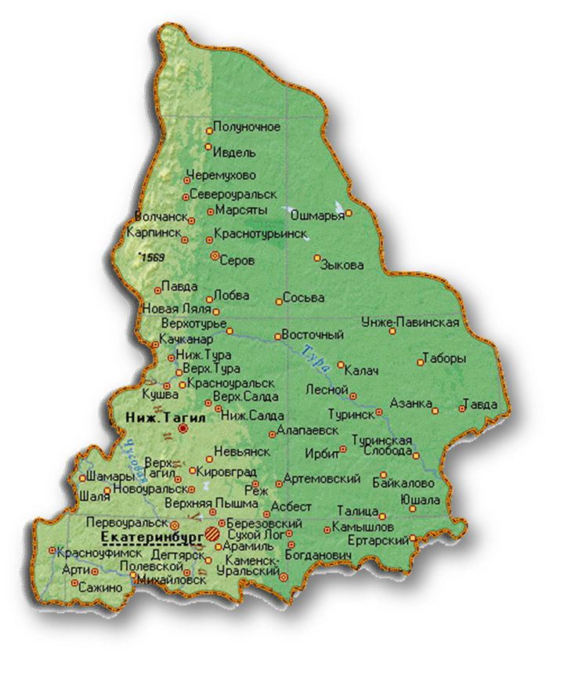
Система ранней помощи в Свердловской области
Службы ранней помощи в системе социального обслуживания – 9
Службы ранней помощи в системе образования - 37
Кабинеты ранней помощи межмуниципальных медицинских центров - 7

Slide 5
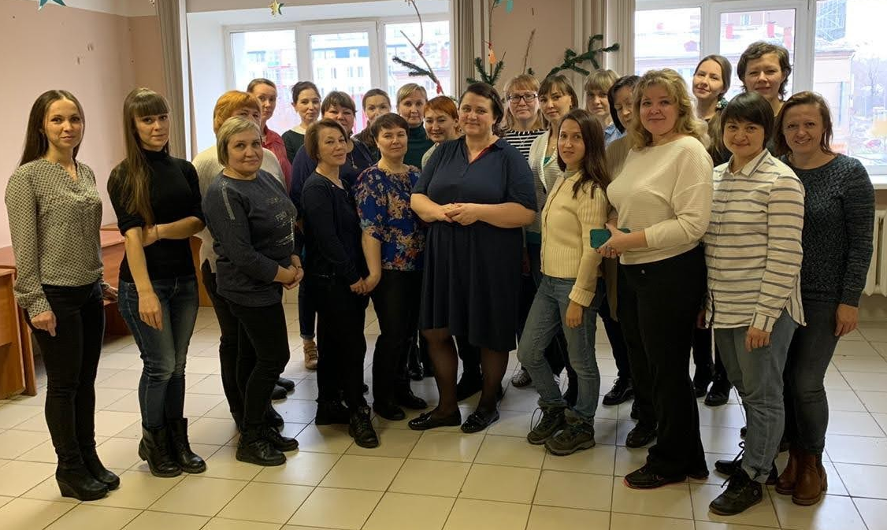
Переподготовка и повышение
квалификации специалистов
Обучены все специалисты (243 человека) действующих служб ранней помощи системы социальной защиты и образования. Получено 2022 сертификата.
2017-2022г.г.
Основные модули обучения:
«Организационные основы ранней помощи»;
«Технология проведения углубленной оценки в программах ранней помощи»;
«Построение и реализация индивидуальной программы ранней помощи»;
«Домашнее визитирование как эффективная форма реализации программ раннего вмешательства»;
«Межведомственное взаимодействие при организации ранней помощи»
Проведена стажировка специалистов СРП
в Санкт-Петербургском Институте раннего вмешательства

Slide 6
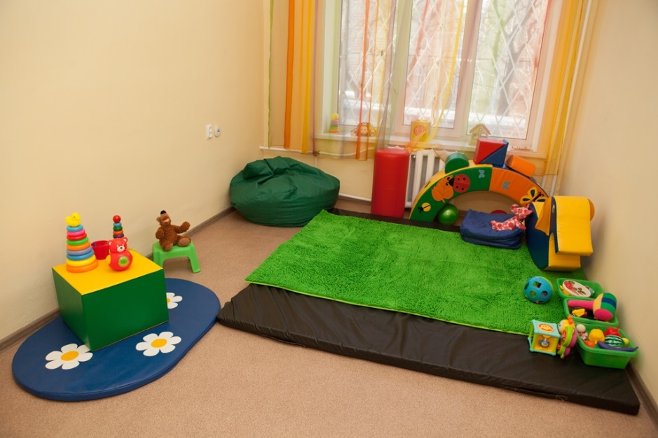
Укрепление материально-технической базы
служб ранней помощи
В целях создания общего пространства для всех участников процесса оказания и получения услуг ранней помощи в 2017-2022 годах 9 служб ранней помощи в системе социальной защиты населения оснащены компьютерной техникой, программным обеспечением, реабилитационным и абилитационным оборудованием, а так же технологиями диагностики и сопровождения детей раннего возраста.

Slide 7
Основные направления
межведомственного взаимодействия
реализация межведомственного маршрута ранней помощи детей целевой группы
проведение межведомственных консилиумов по разработке ИПРП
проведение дополнительного диагностического обследования ребенка целевой группы
организация изучения и апробации инновационных технологий ранней помощи
организация совместных обучающих и практических семинаров по вопросам ранней помощи
сотрудничество в едином информационном пространстве по вопросам размещения информации о детях целевой группы

Slide 8
Информационная система «Информационное взаимодействие с федеральным государственным учреждением медико-социальной экспертизы», подсистема «РАННЯЯ ПОМОЩЬ»
реестр детей раннего возраста и их семей, обратившихся в службы ранней помощи, независимо от ведомственной принадлежности;
распределение детей в СРП (учитывая место жительства и ресурсы учреждений);
определение объема ранней помощи;
программу ранней помощи
с указанием результатов
диагностики и проведенных
мероприятий;
результат реализации
программы ранней помощи

Slide 9
Проект плана мероприятий по развитию ранней помощи детям и их семьям в субъектах Российской Федерации на период 2021-2023 гг.
Организация на уровне субъекта Российской Федерации мониторинга системы ранней помощи детям и их семьям | 2021-2023 годы | Органы исполнительной власти субъектов Российской Федерации | Информационно-аналитические материалы; доклад органов исполнительной власти субъектов Российской Федерации в Минтруд России | Упорядочение информации о системе ранней помощи детям и их семьям во всех субъектах Российской Федерации; повышение качества предоставления услуг ранней помощи детям и их семьям, а также их доступности во всех субъектах Российской Федерации
Создание и развитие на уровне субъекта Российской Федерации реестра детей целевой группы и их семей, которым оказаны услуги по ранней помощи | 2021-2023 годы | Органы исполнительной власти субъектов Российской Федерации, некоммерческие организации | Реестр детей целевой группы | Обеспечение полного охвата детей целевой группы и их семей услугами по ранней помощи

